Slide 1
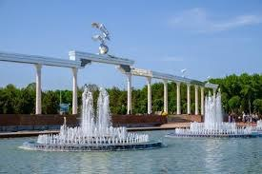
O‘zbek tili
8-sinf
Mavzu: Mustaqil O‘zbekiston
O‘qituvchi:
Maxmudova Nargiza Esirgapovna

Slide 2
Tayanch so‘z birikmalari
Mustaqillik bayrami, Mustaqillik maydoni, Ezgulik arkasi, ozodlik timsollari, yer shari,
O‘zbekiston xaritasi, ‘‘Baxtiyor ona” haykali

Slide 3
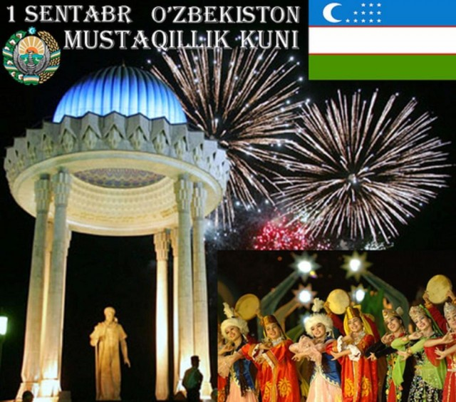
Mustaqillik – eng ulug‘, eng aziz ne’mat
O‘zbekiston-bizning Vatanimiz. 1991-yil 31-avgustda O‘zbekiston respublikasi o‘z mustaqilligini e’lon qildi. Shundan beri har yili 1-sentabr sanasi Mustaqillik bayrami sifatida nishonlanadi.

Slide 4
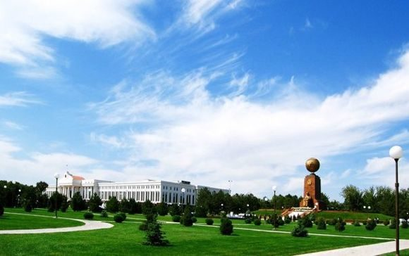
Mustaqillik maydoni
Mustaqillik maydoni 1991 yil 5 sentabrda tashkil etilgan. O‘zbekiston Respublikasi Oliy Majlisi Senati, Vazirlar Mahkamasi, Prezident devoni kabi davlatimizning eng oliy idoralari aynan shu maydon atrofida joylashgan.

Slide 5
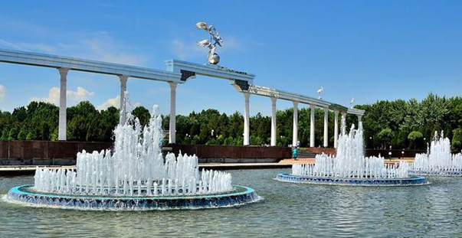
Ezgulik arkasi
“Arka” so‘zi tepasi yarim doira shaklidagi darvoza yoki shu ko‘rinishdagi hashamatli inshoot degan ma’noni anglatadi. Arka buyuk tarixiy voqealar, zafarli yurish va g‘alabalar sharafiga bunyod etiladi.

Slide 6
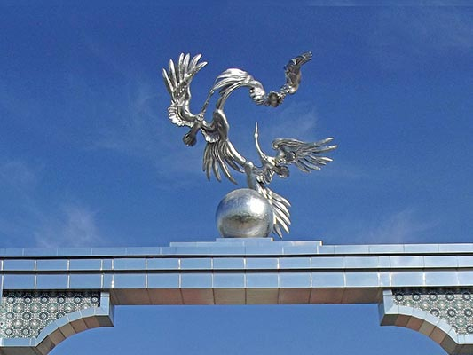
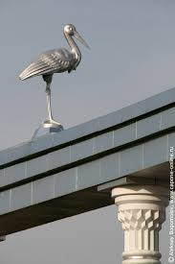
Ozodlik timsollari
Turnalar - tobora kuchga to‘lib rivojlanib borayotgan O‘zbekistonimiz timsoli.
Bir oyoqda turgan laylaklar tinchlik-osoyishtalik, yurtimizdagi qut-baraka ramzidir.

Slide 7
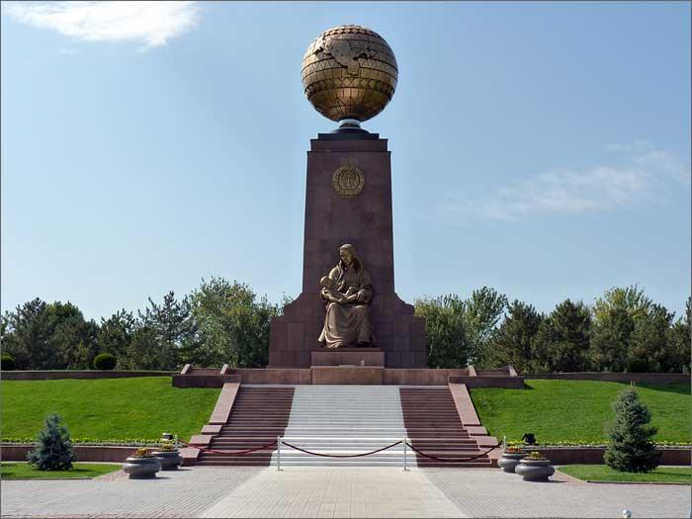
Mustaqillik maydoni
Ezgulik arkasi
Mustaqillik va ezgulik monumenti

Slide 8
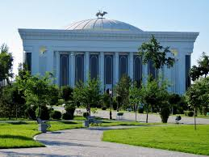
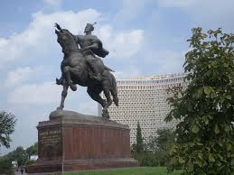
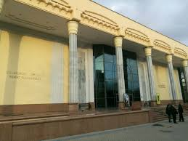
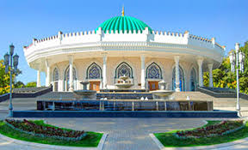
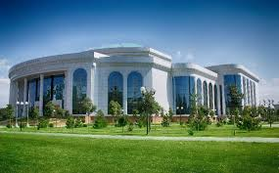
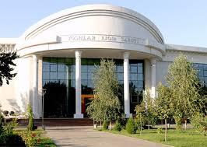
Mustaqillik maydonining sharq tomonida

Slide 9
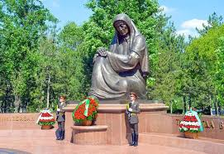
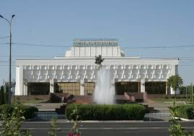
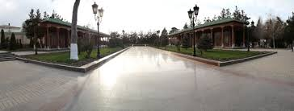
Mustaqillik maydonining shimol tomonida

Slide 10
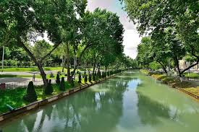
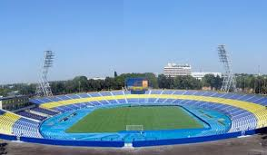
Mustaqillik maydonining g‘arb tomonida

Slide 11
2-topshiriq. Suhbat matni
-Keling tanishamiz. Sizning ismingiz?
- Siz qayerliksiz?
- Poytaxtimizda qanday binolar bor?
- Xalqaro anjumanlar saroyida
nimalar o‘tkaziladi?
- Poytaxtimizda yana qanday binolar bor?
- Respublikamizning shahar va qishloq-
larida qanday bunyodkorlik ishlari
ketyapti?

Slide 12
2- mashq. Matnni o‘qing. Nuqtalar o‘rniga foydalanish uchun berilgan so‘z va so‘z birikmalaridan mosini qo‘ying va yozing.
O‘zbekiston Respublikasi … joylashgan. O‘zbekiston Respublikasi tarkibida Qoraqalpog‘iston Respublikasi va … viloyatlar bor. Respublikamizning poytaxti - … shahri. Samarqand, Buxoro, Xiva shaharlari jahonning … shaharlari hisoblanadi. Bu shaharlarni ko‘rgani har yili turli mamlakatlardan … sayyohlar kelishadi. Farg‘ona vodiysi O‘zbekistonning … hisoblanadi.
O‘n ikkita, Toshkent, Markaziy Osiyo, minglab, eng qadimiy,
yashil vodiysi

Slide 13
2-mashq
O‘zbekiston Respublikasi Markaziy Osiyoda joylashgan. O‘zbekiston Respublikasi tarkibida Qoraqalpog‘iston Respublikasi va o‘n ikkita viloyatlar bor. Respublikamizning poytaxti – Toshkent shahri. Samarqand, Buxoro, Xiva shaharlari jahonning eng qadimiy shaharlari hisoblanadi. Bu shahrlarni ko‘rgani har yili turli mamlakatlardan minglab sayyohlar kelishadi. Farg‘ona vodiysi esa O‘zbekistonning yashil vodiysi deb ataladi. Andijon shahri sanoat, Namangan esa gullar shahri hisoblanadi. Biz o‘z Vatanimiz bilan faxrlanamiz.

Slide 14
3-topshiriq. Berilgan so‘zlarni mazmunan bog‘lab, maqol tuzing
chaman
sevmoq
vatan
boshlamoq
ona
bulbul
ostona
imon
omon
somon
inson
yurt
bo‘lmoq
rang-ro‘yi
sevmoq

Slide 15
Maqollar
Vatan ostonadan boshlanadi.
Vatanni sevmoq imondandir.
Inson vatanni sevar, bulbul chamanni.
Ona yurting omon bo‘lsa, rang-roying somon bo‘lmas.

Slide 16
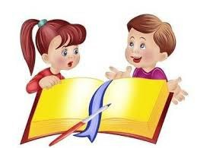
Mustaqil bajarish uchun topshiriq
“Ozod Vatan farzandimiz” mavzusida matn tuzing.

